Slide 1

대동단결
SMART 신발장

Slide 2
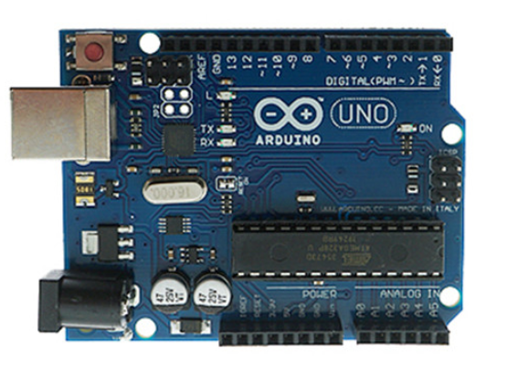
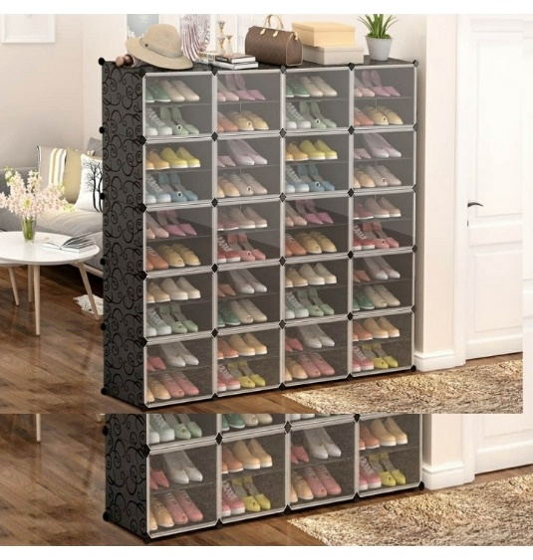
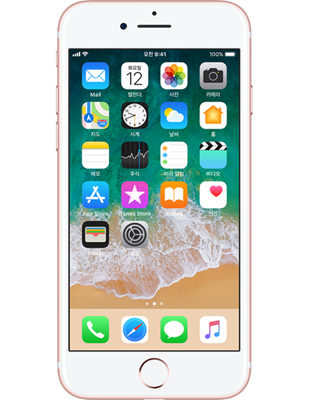
1. 캡스톤 디자인
스마트 신발장
전 학기에 스마트 신발장 기능은
. 온/습도 센서 사용 습도 감지 후 Fan 모터를 동작
. 어플로 가스수치 확인, 어플로 servo 모터를 동작 후
방향제 살포
. 신발장 내부에 스위치 설치를 해서
UV LED On / UV LED Off

Slide 3
2. 수정
스마트 신발장
1.자외선led크기변경
2.습도수치에따라 팬 쿨러 세기 변경
3.신발장 자동문 변경
4.스마트신발장외부에 lcd부착
5.신발장 내부 선 부품 정리

Slide 4


